Slide 1


สำนักงานทางหลวงที่ 15
(ประจวบคีรีขันธ์)

Slide 2
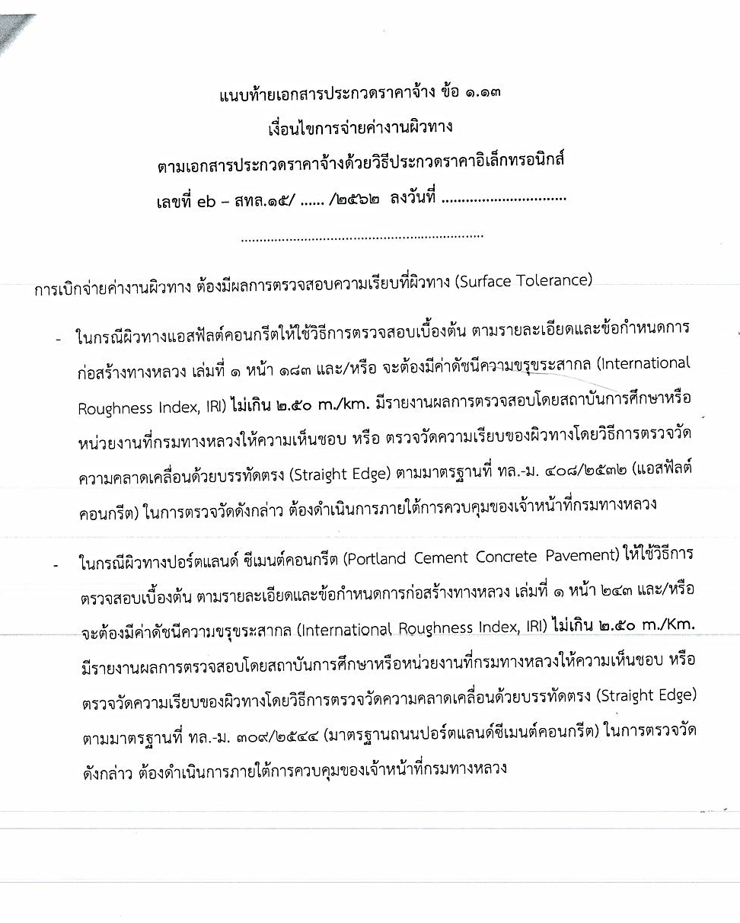
1
แนบท้ายเอกสารประกวดราคาจ้าง ข้อ 1.13

Slide 3
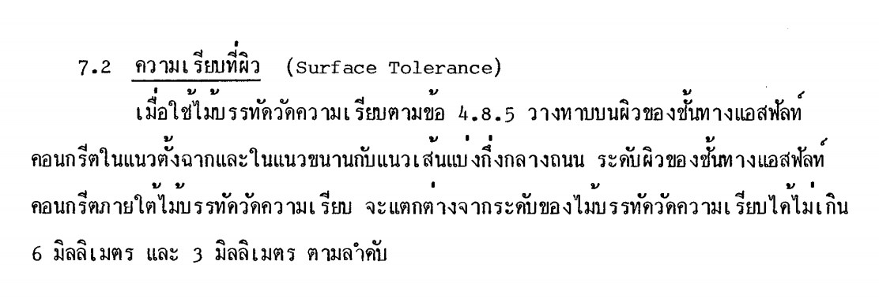
2
ความเรียบที่ผิว
(Surface Tolerance)
ทล.ม 408/2532

Slide 4
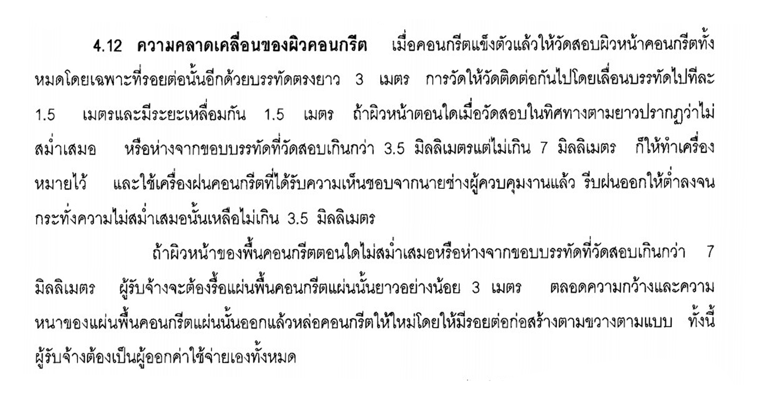
3
ความคลาดเคลื่อนของผิวคอนกรีต
0
ทล.ม 309/2544

Slide 5
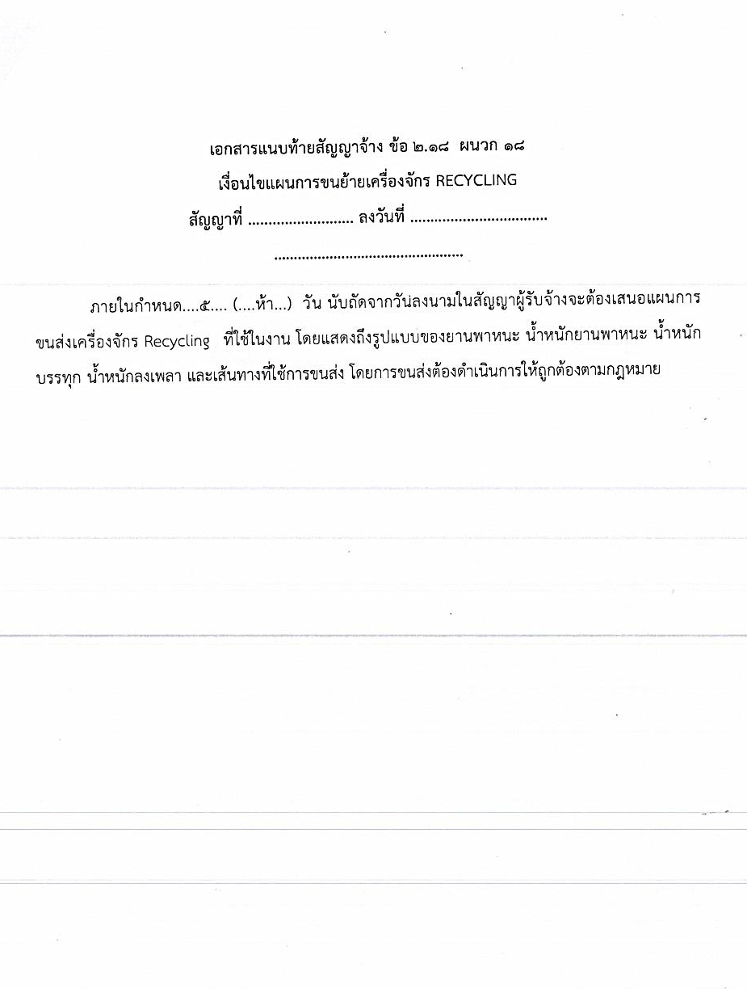
4
เอกสารแนบท้าย
สัญญาจ้าง
ข้อ 2.18 ผนวก 18

Slide 6
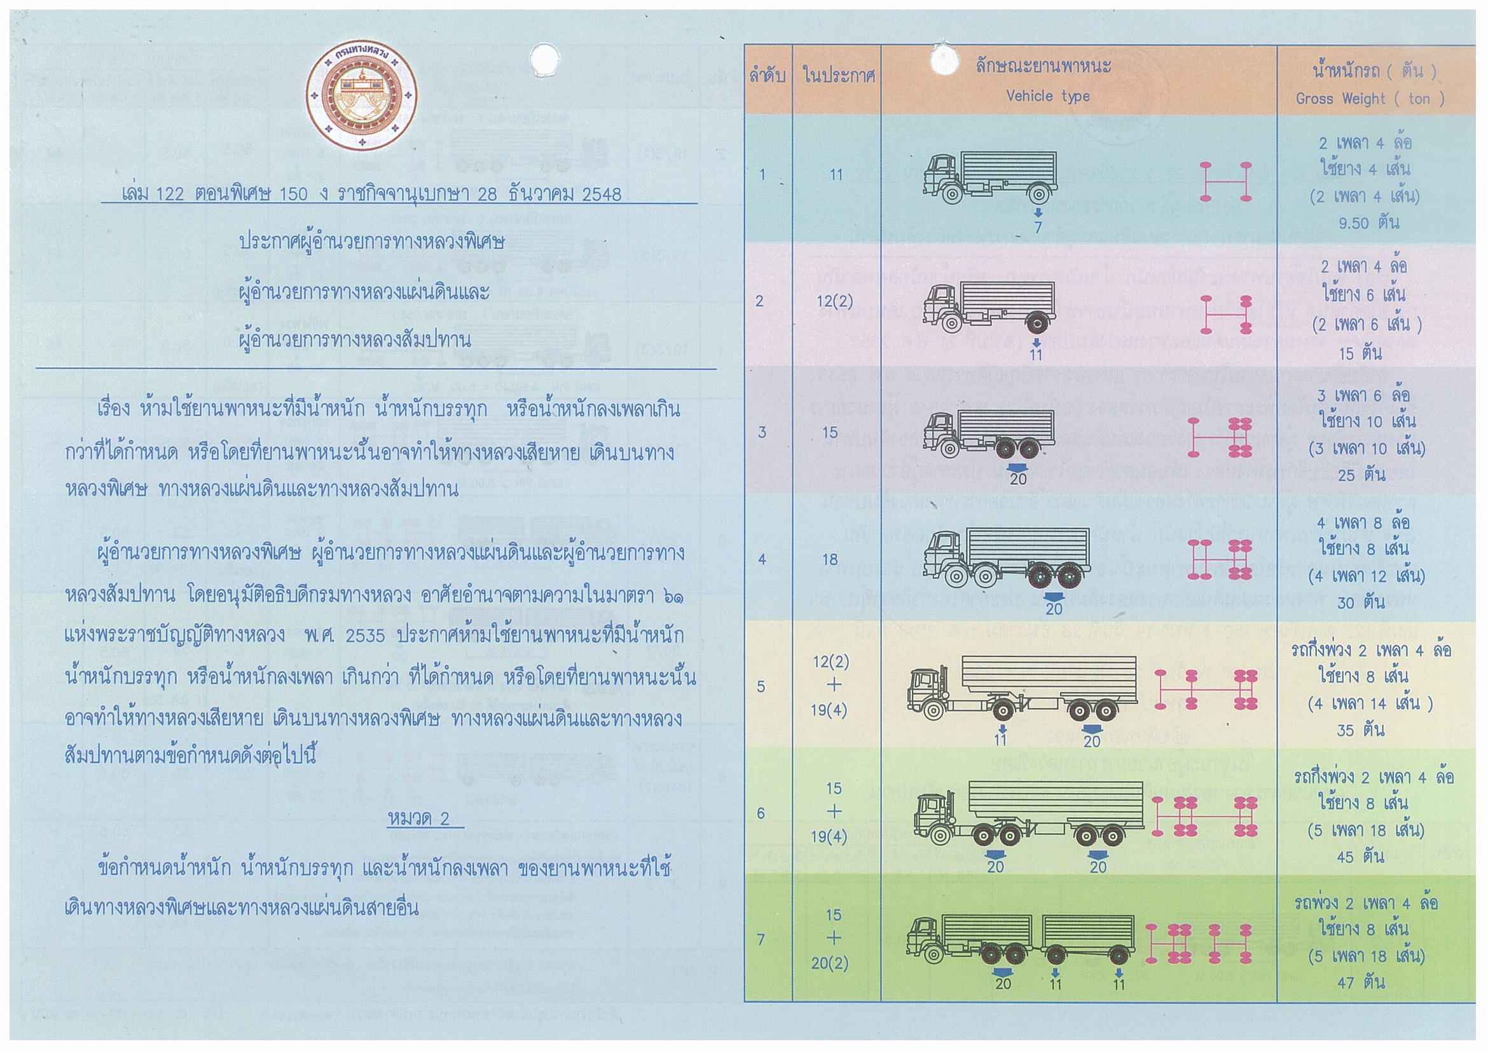
ข้อกำหนดน้ำหนัก น้ำหนักบรรทุก และน้ำหนักลงเพลา
5

Slide 7
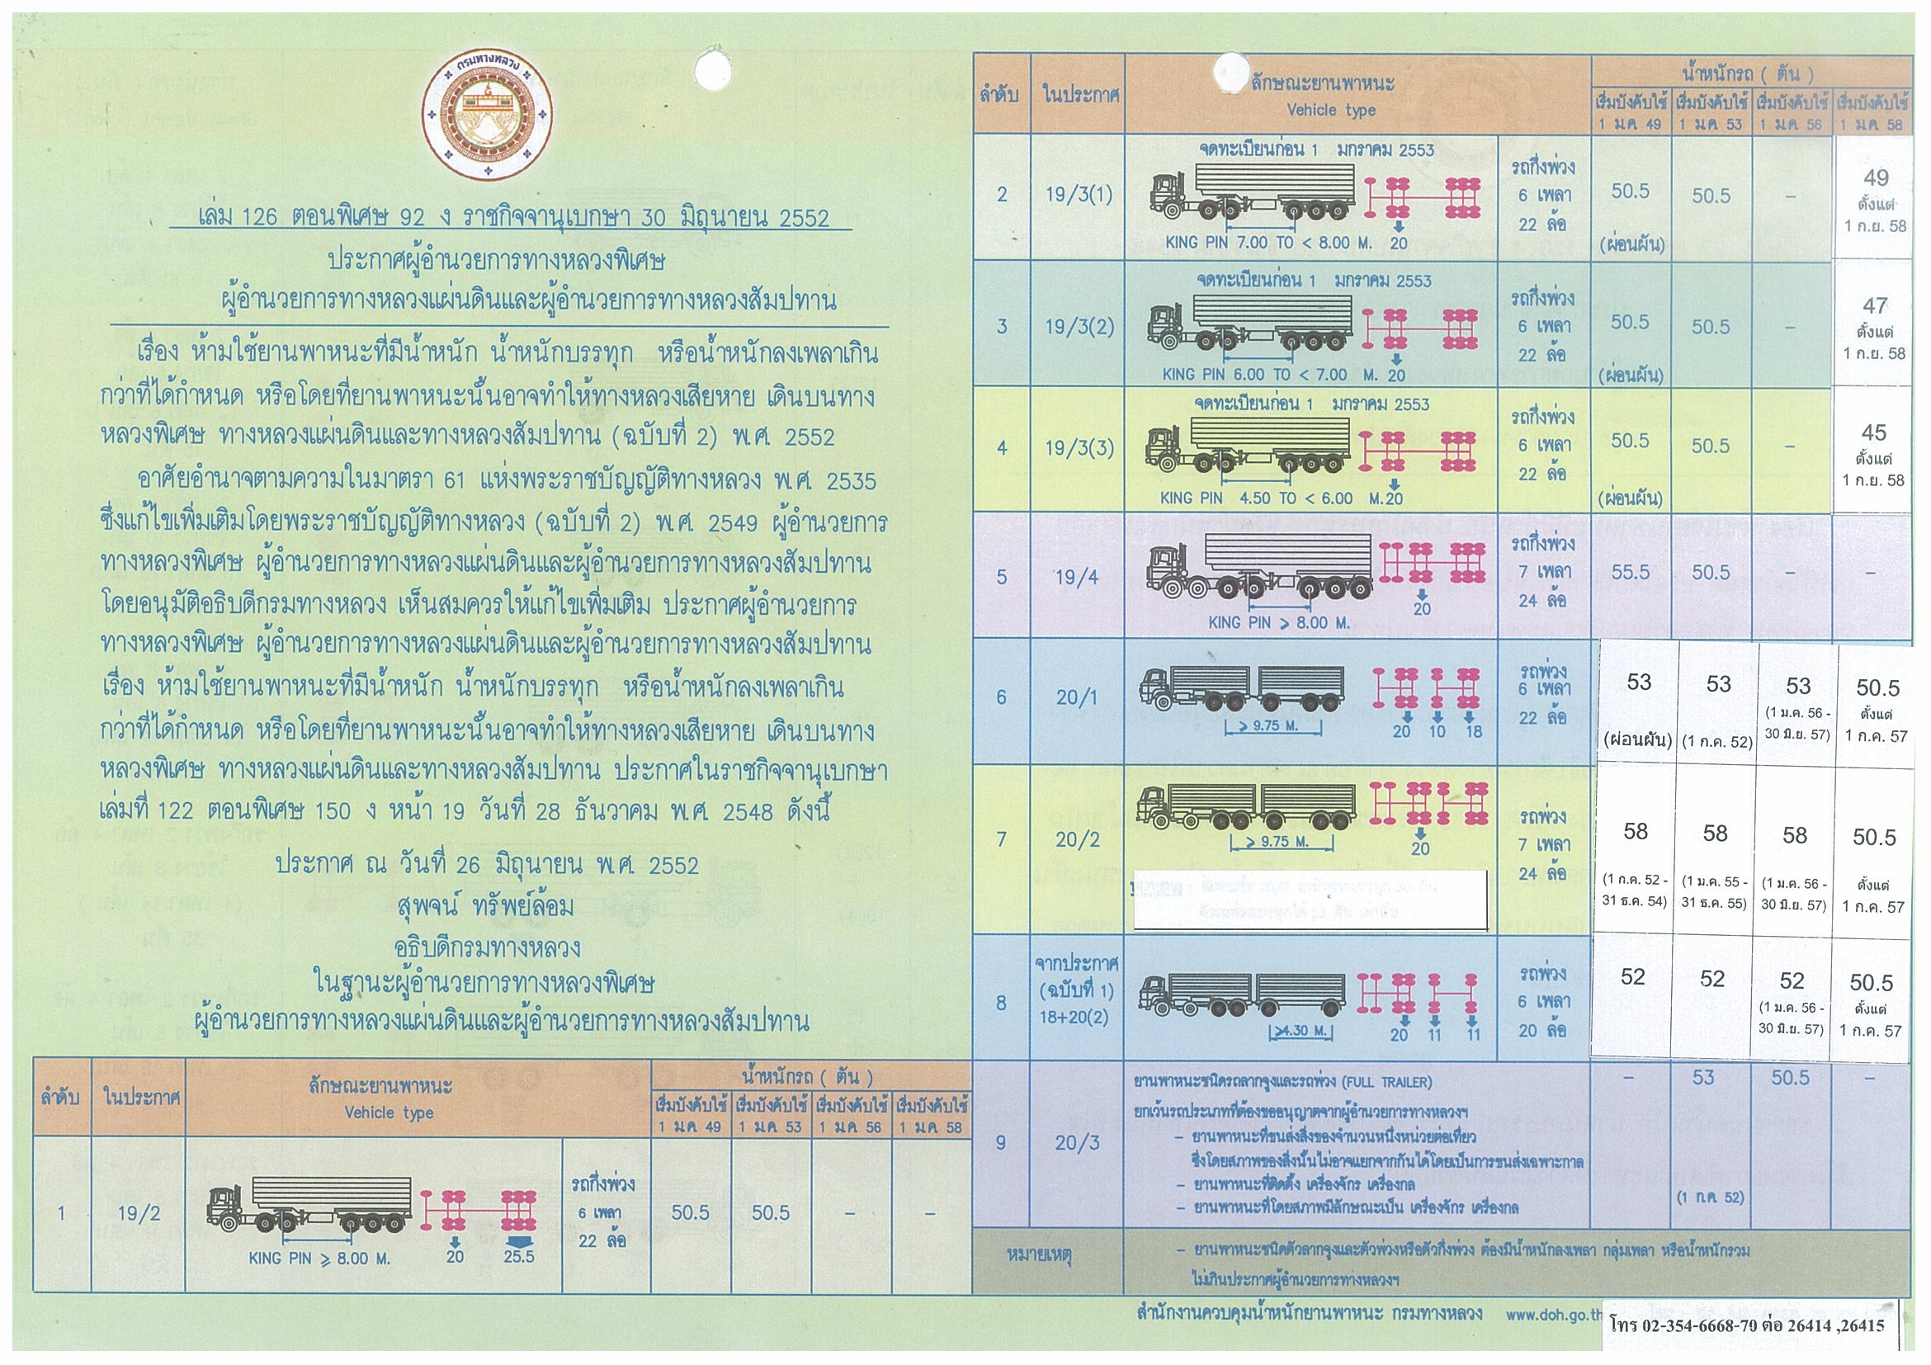
ข้อกำหนดน้ำหนัก น้ำหนักบรรทุก และน้ำหนักลงเพลา
6

Slide 8
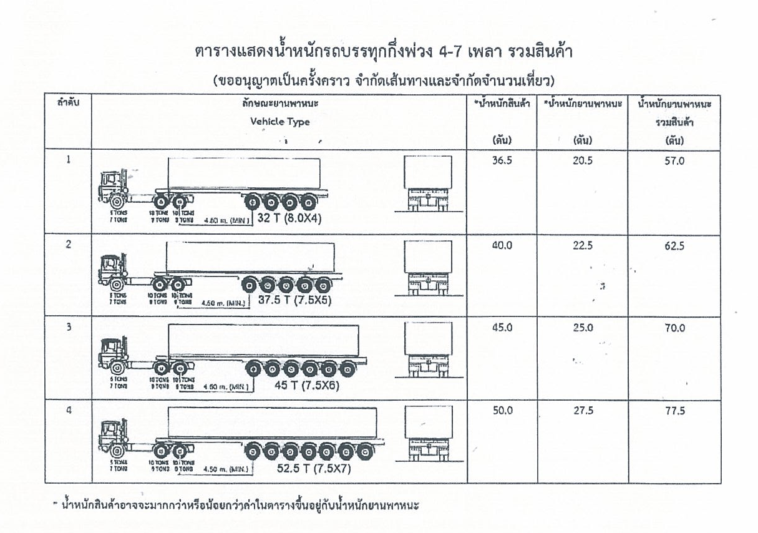
7

Slide 9
8
ประกาศผู้อำนวยการทางหลวงที่ คค 0643/530 30 ก.ย. 2551
ลงนามโดย นายชิต พงษ์พิสันต์รัตน์ วญร.
ปฏิบัติชราชการแทนอธิบดีกรมทางหลวง

Slide 10
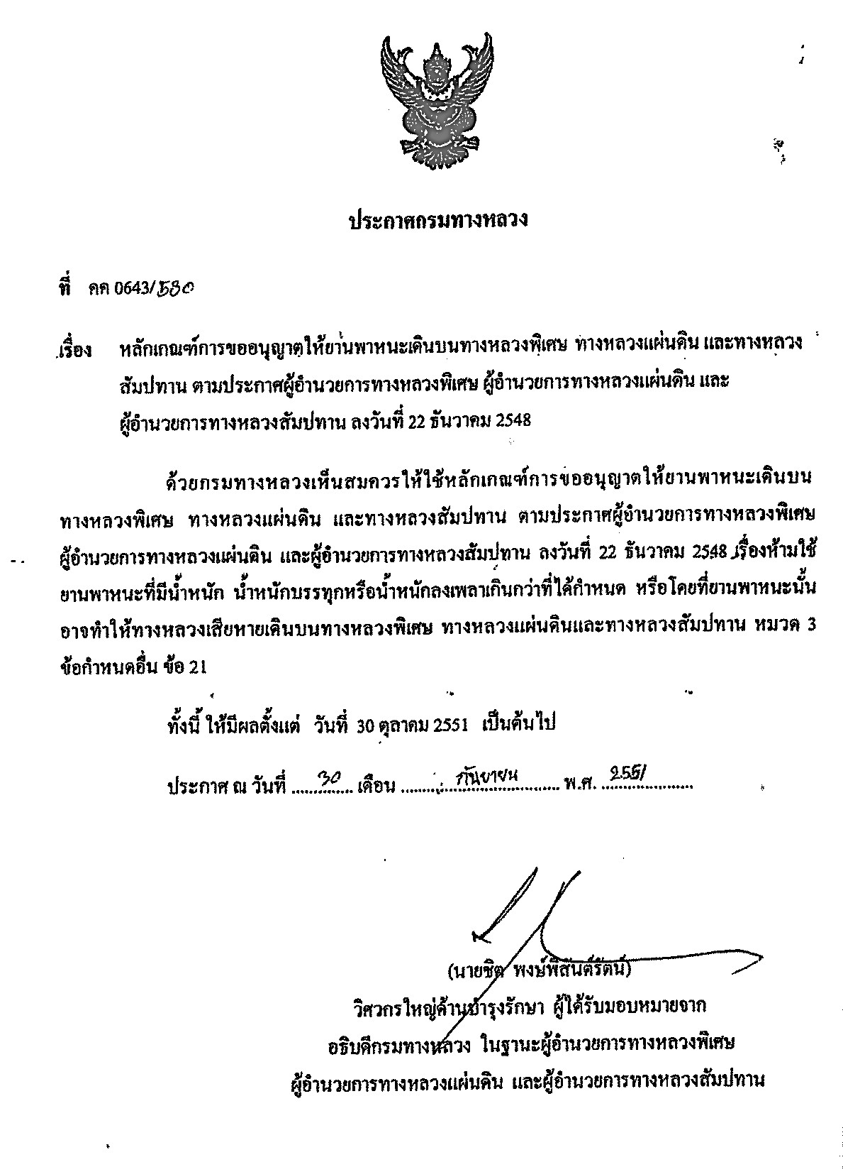
9

Slide 11
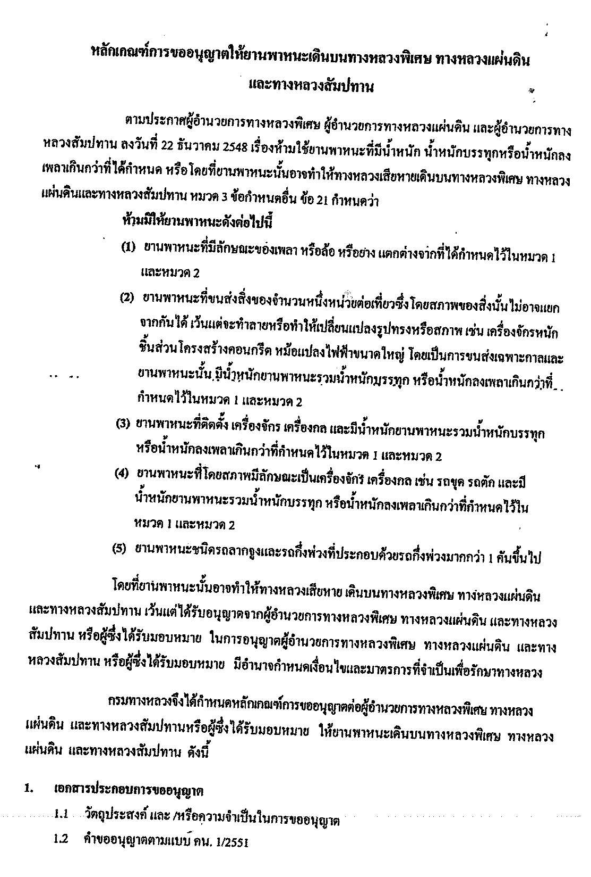
10

Slide 12
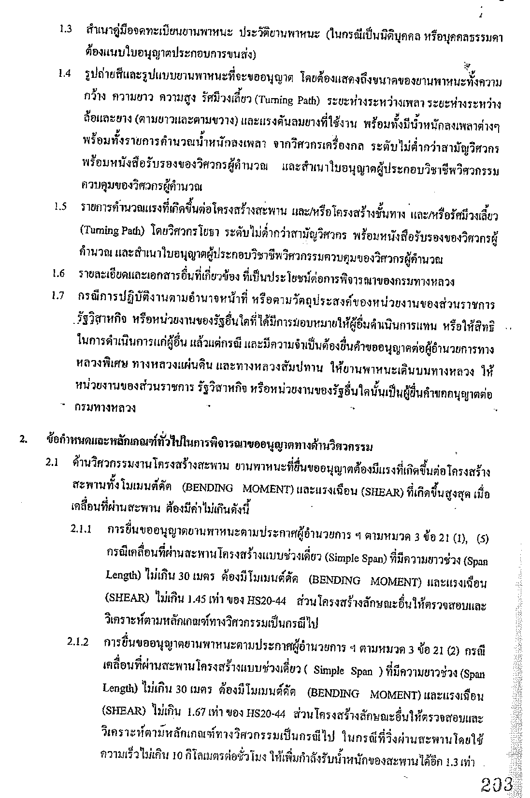
11

Slide 13
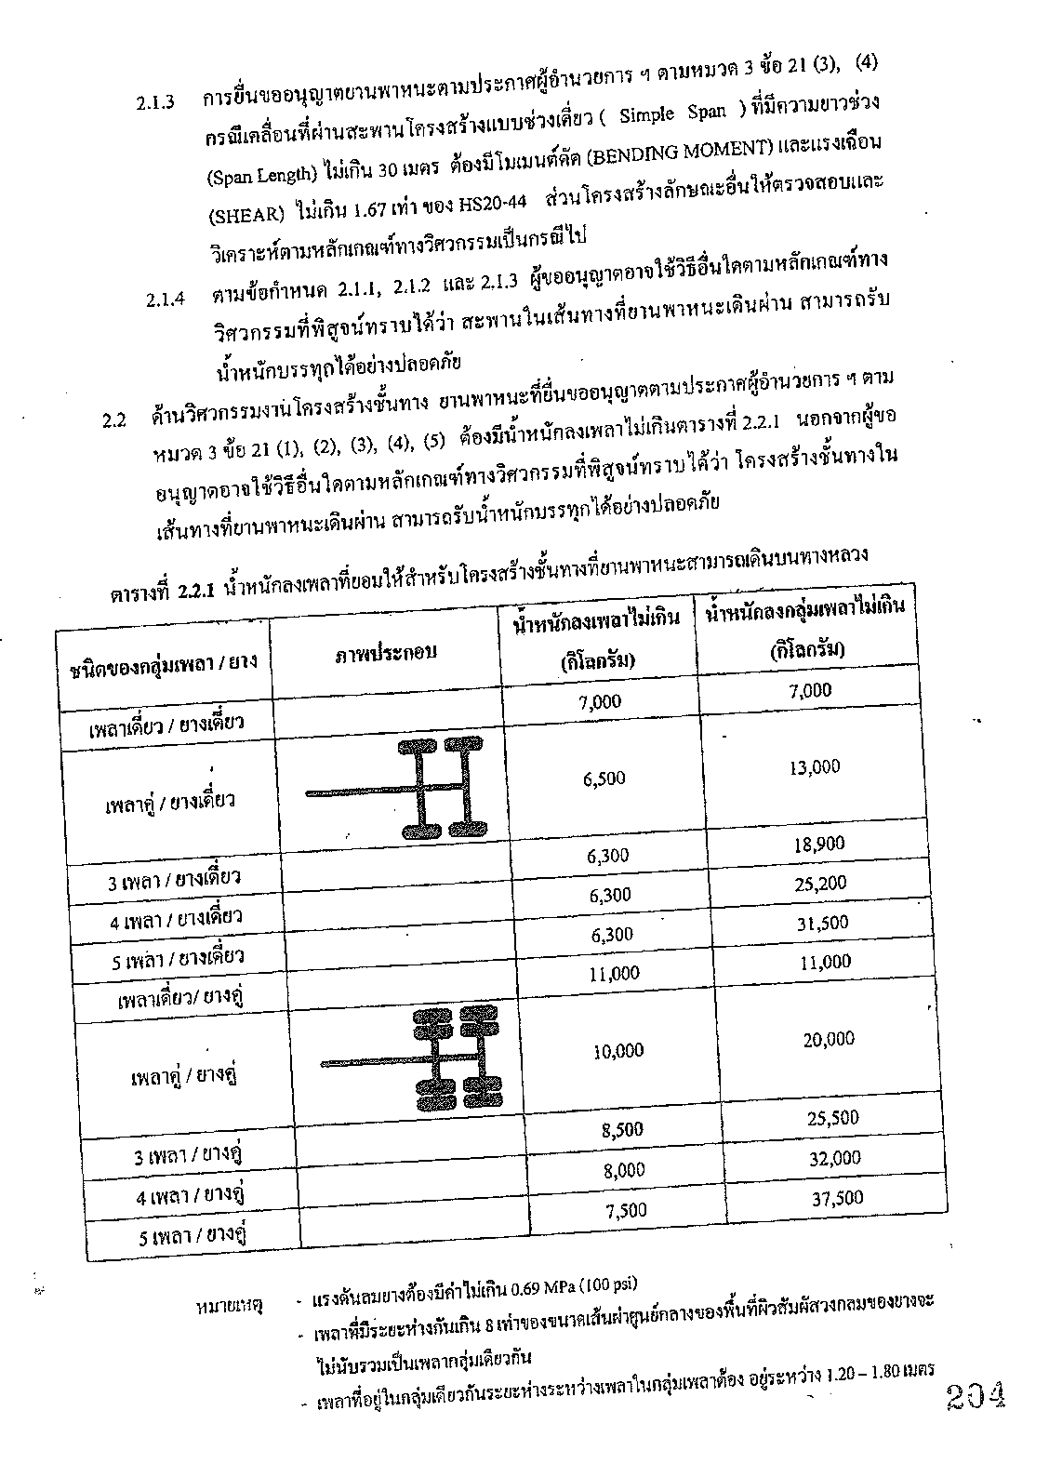
12

Slide 14
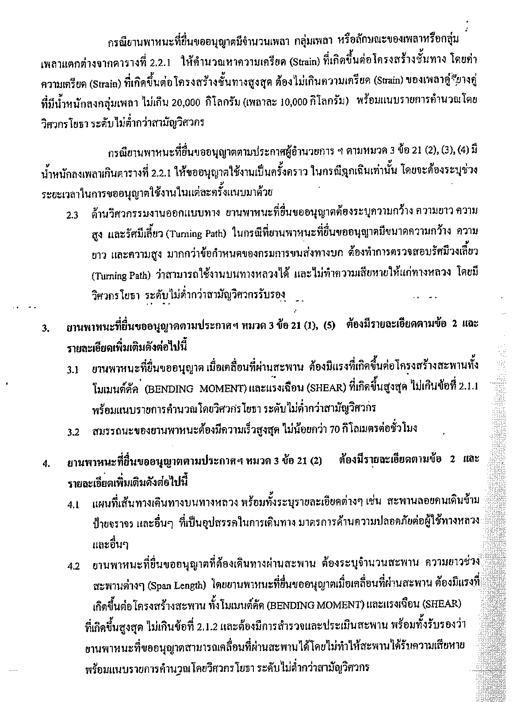
13

Slide 15
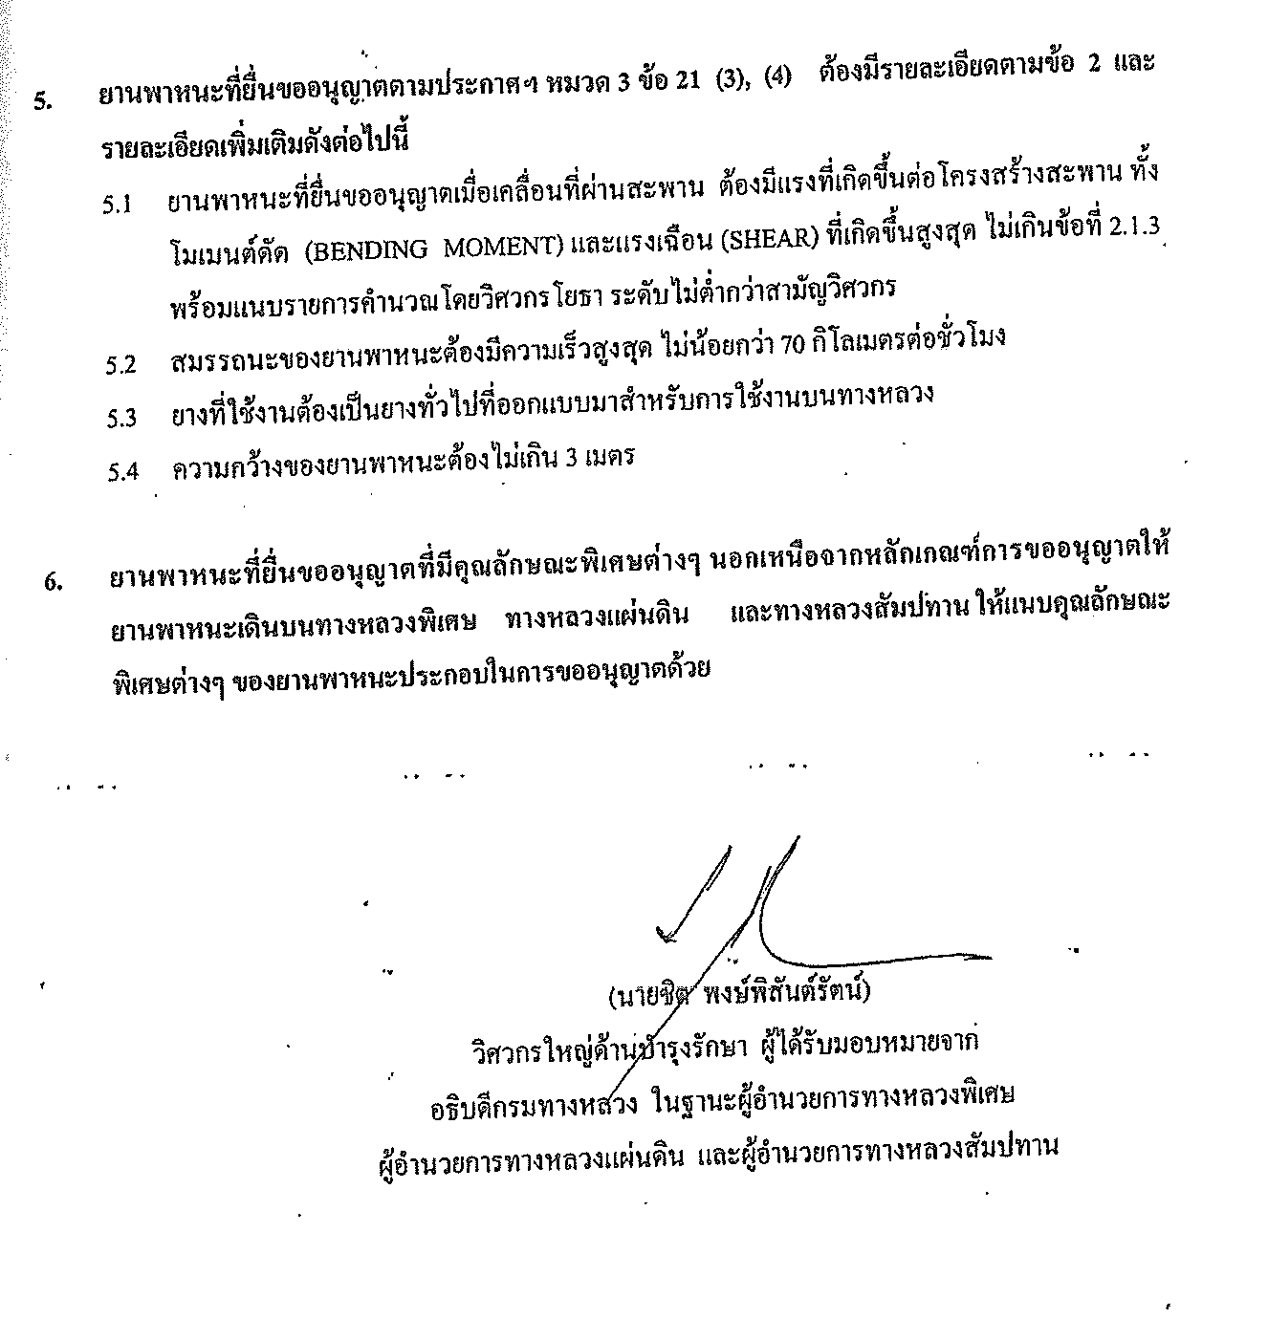
14

Slide 16
15
คู่มือการพิจารณาอนุญาตให้ยานพาหนะเดินบนทางหลวงพิเศษ ทางหลวงแผ่นดิน และทางหลวงสัมปทาน

Slide 17
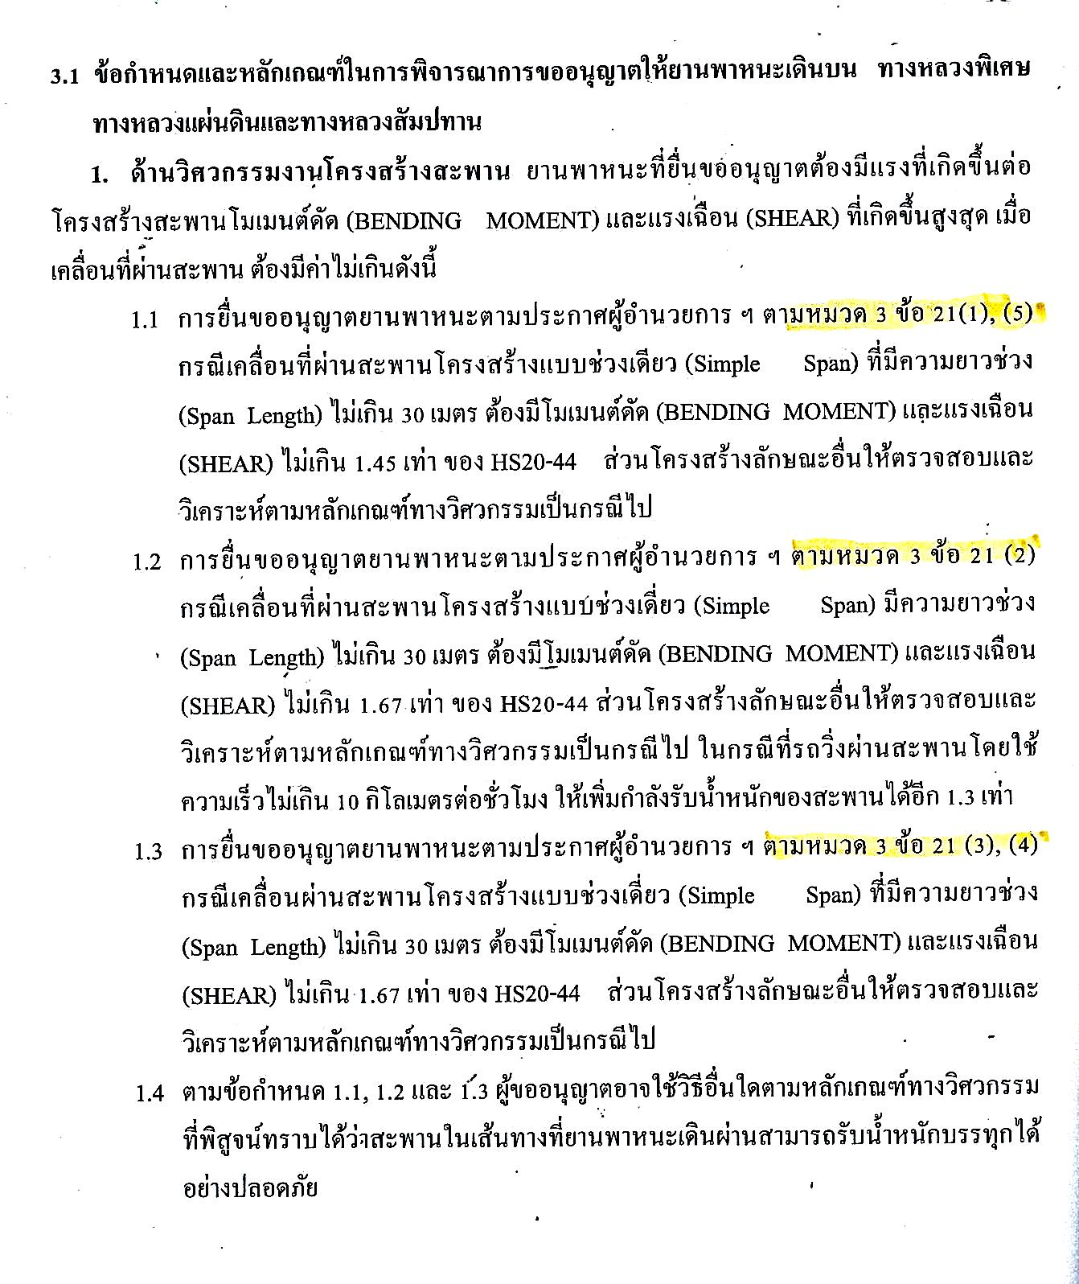
16

Slide 18
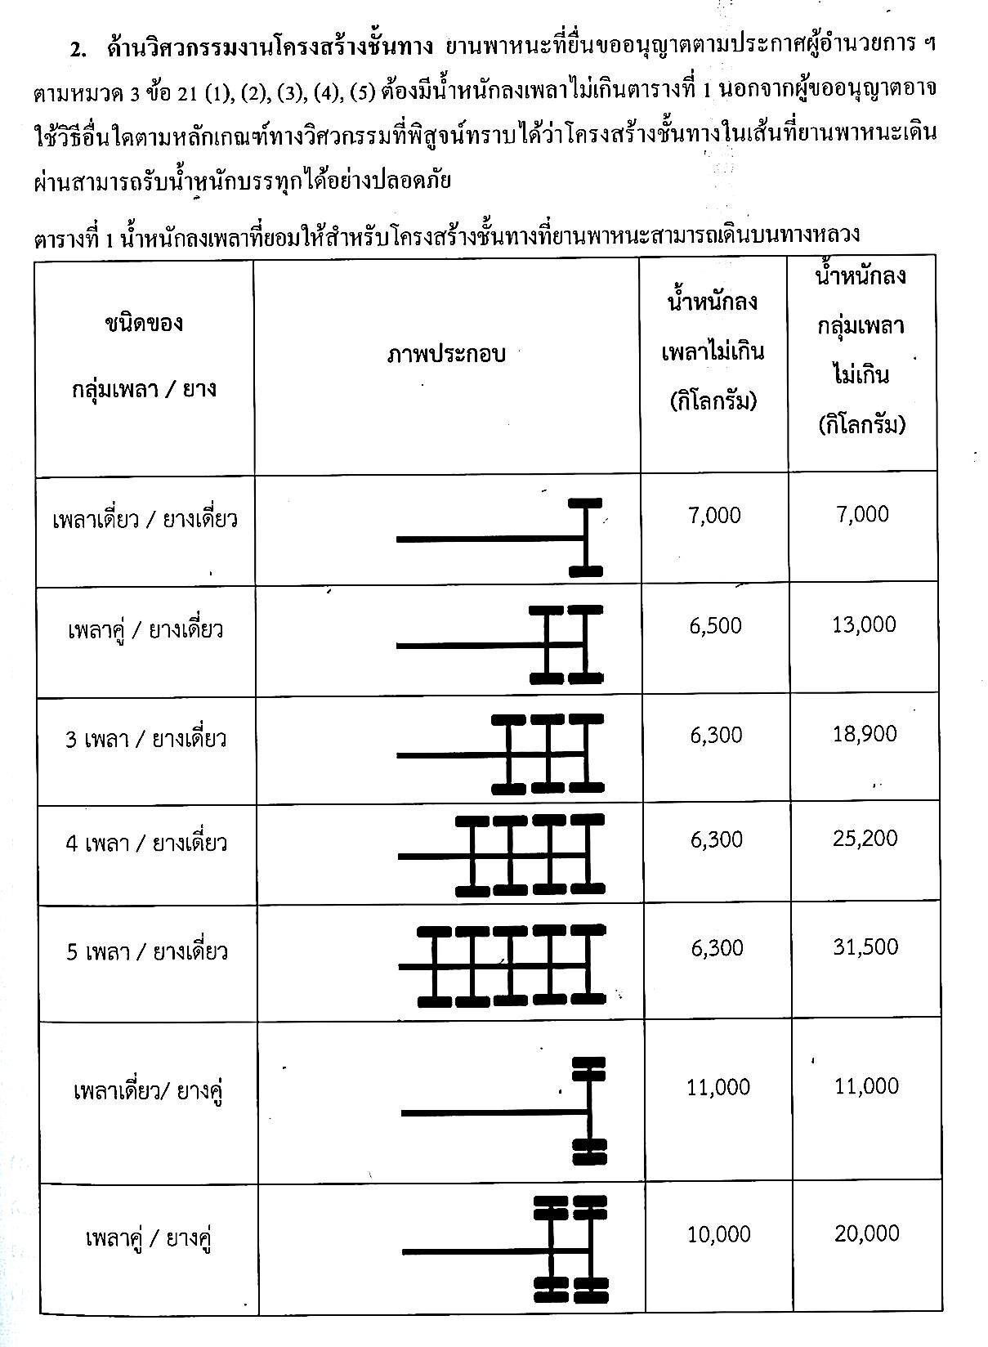
17

Slide 19
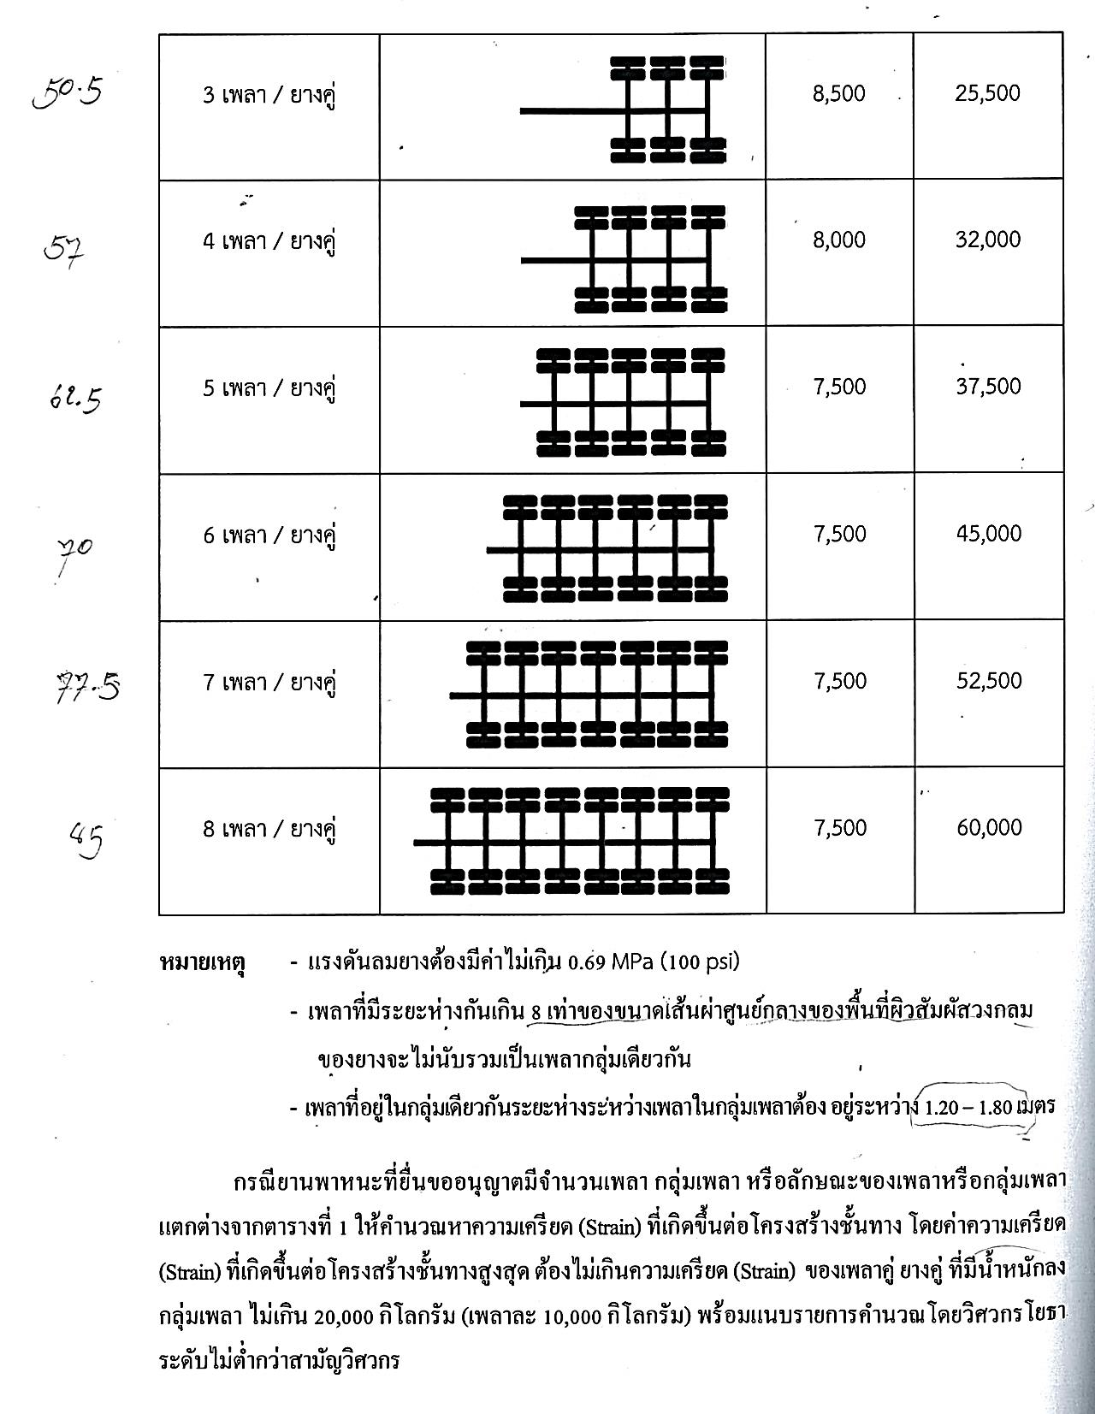
18

Slide 20
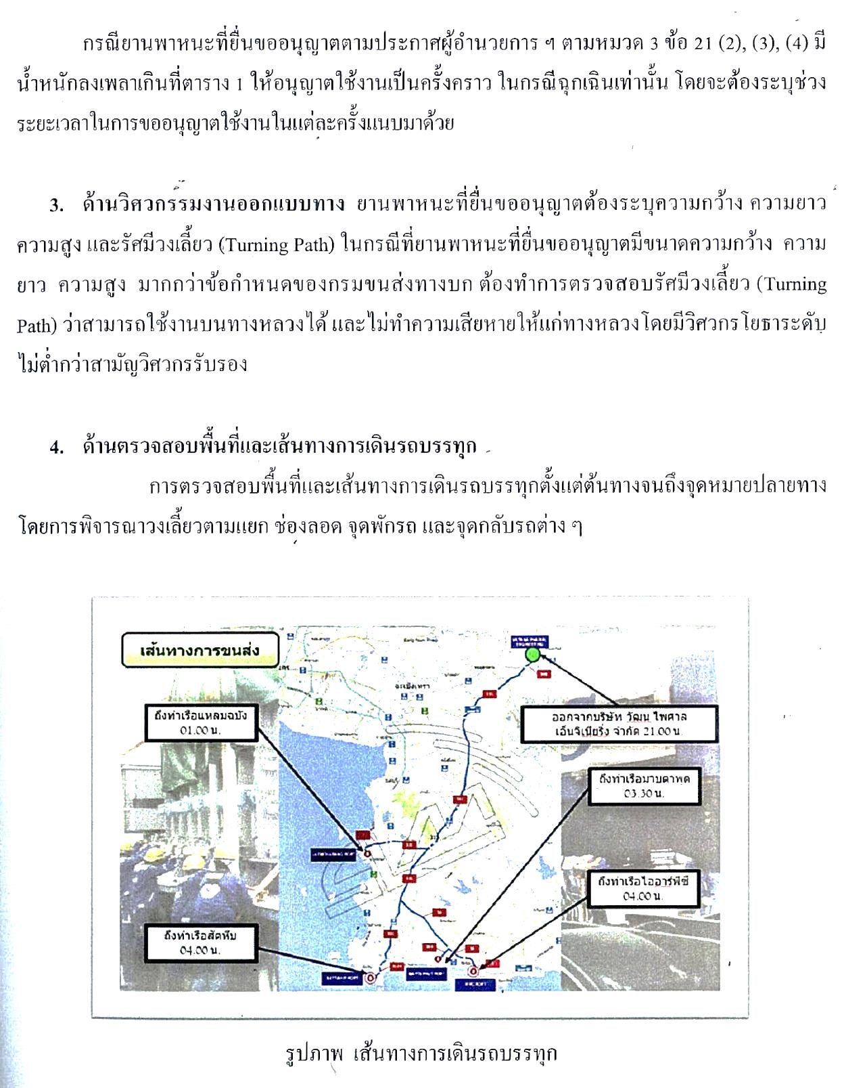
19

Slide 21
20
Flexible Pavement

Slide 22
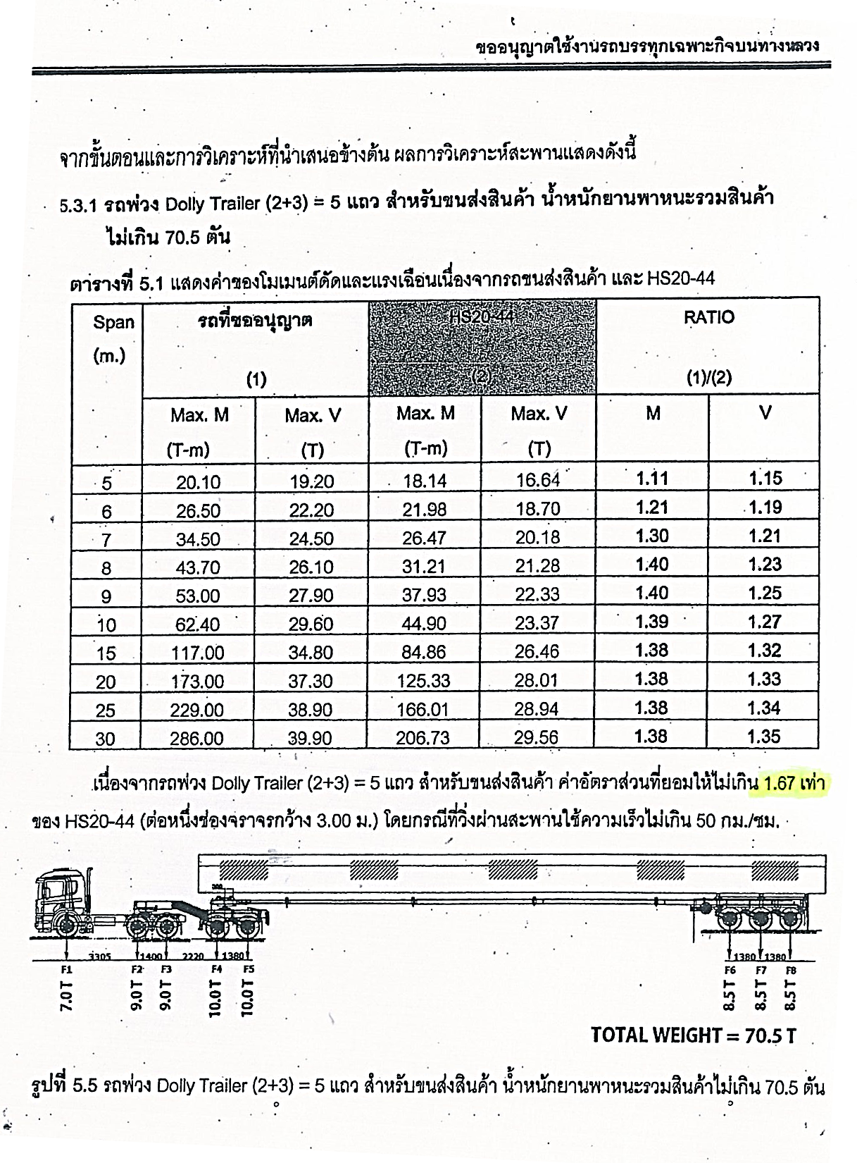
21
ตารางแสดงค่าของโมเมนต์ดัดและแรงเฉือนเนื่องจากรถขนส่งสินค้า และ HS20-44

Slide 23

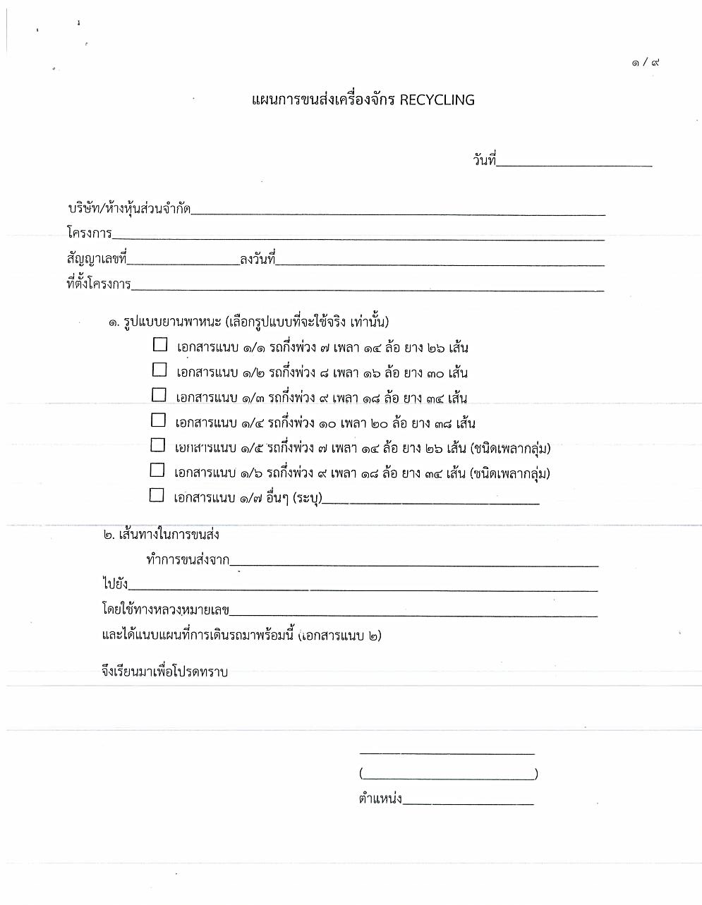
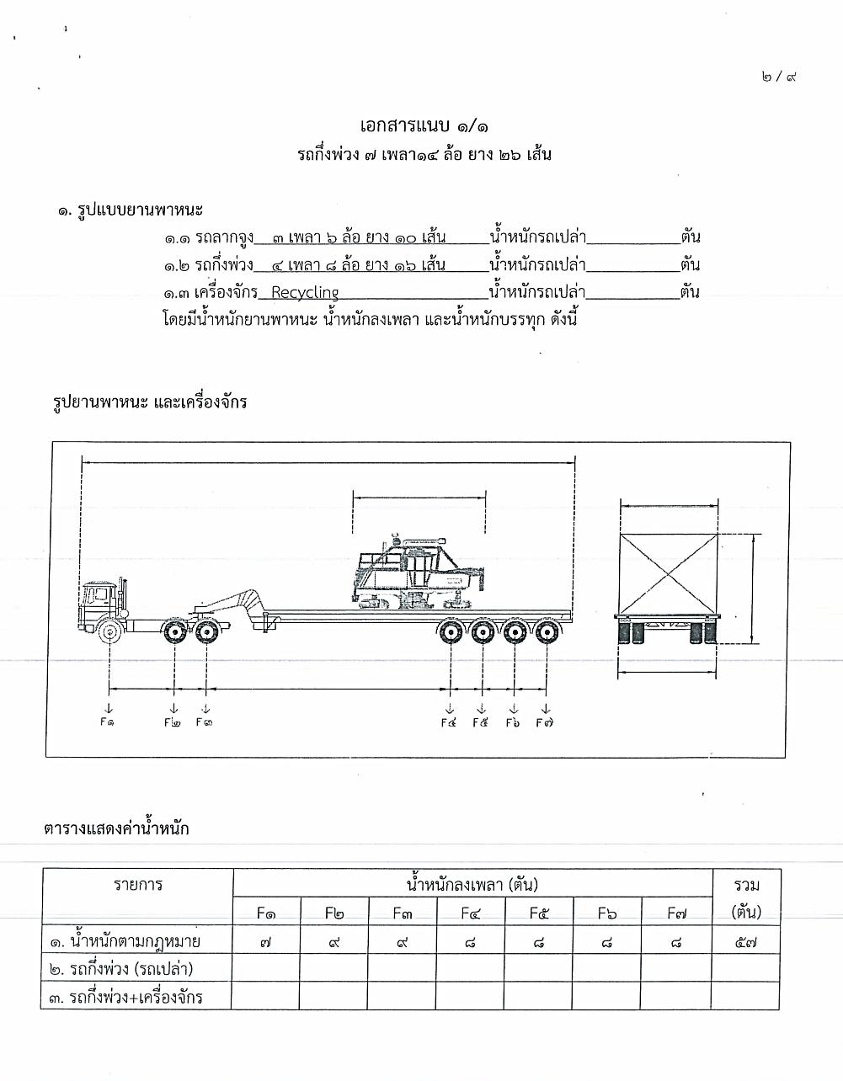
22

Slide 24
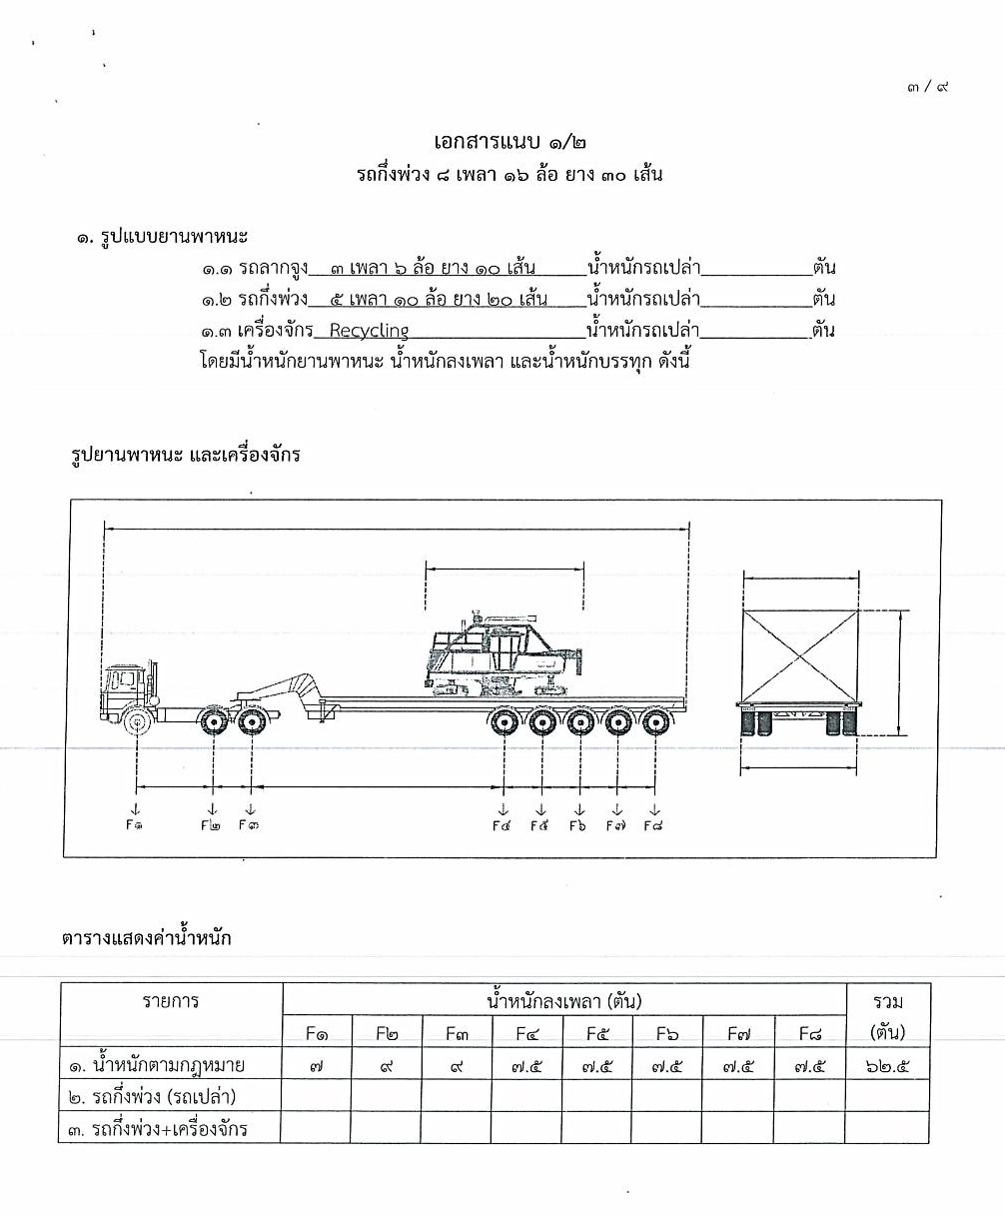
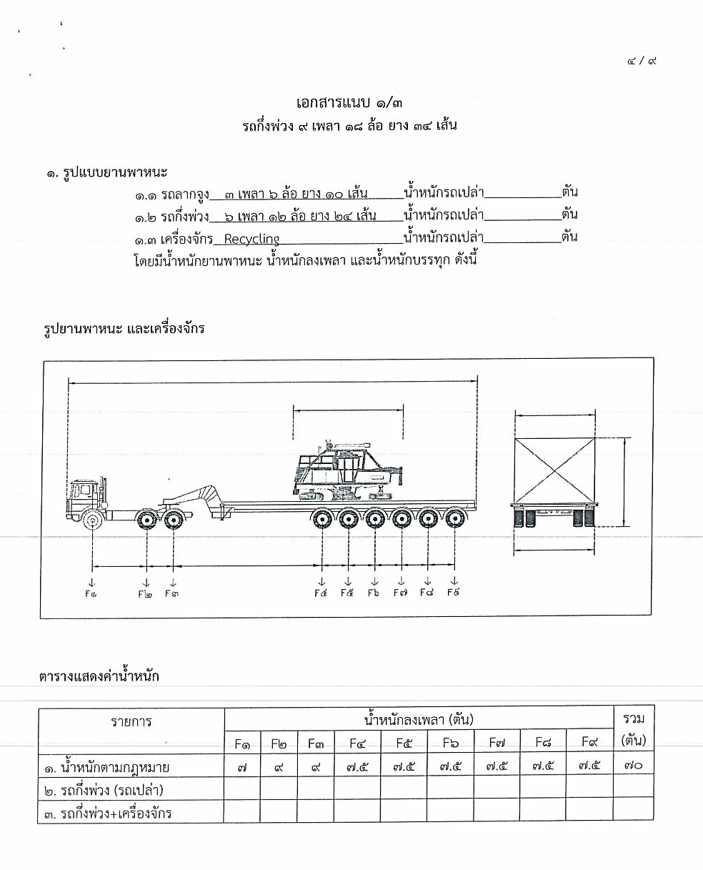
23

Slide 25
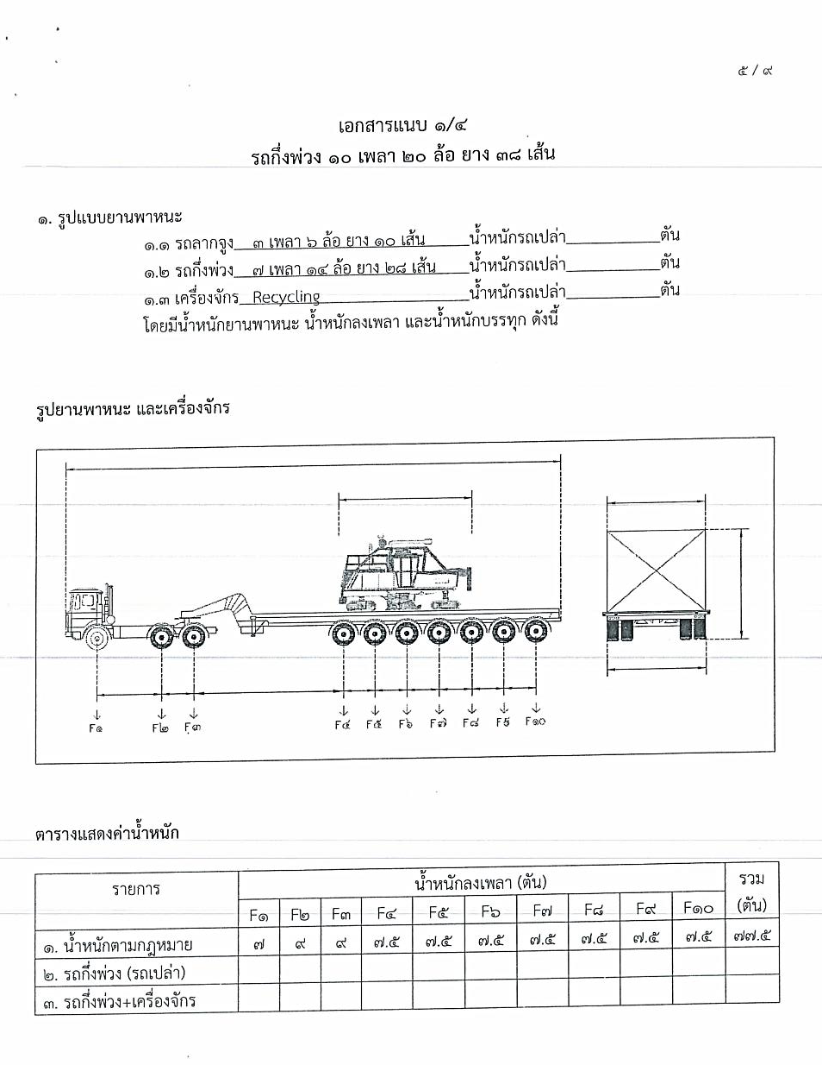
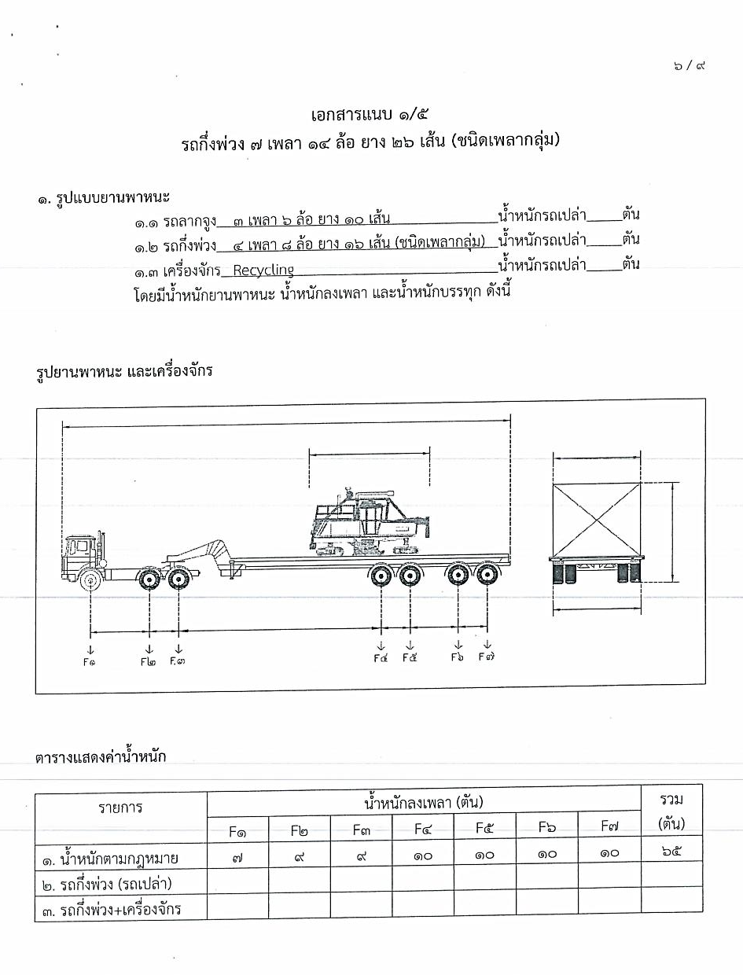
24

Slide 26
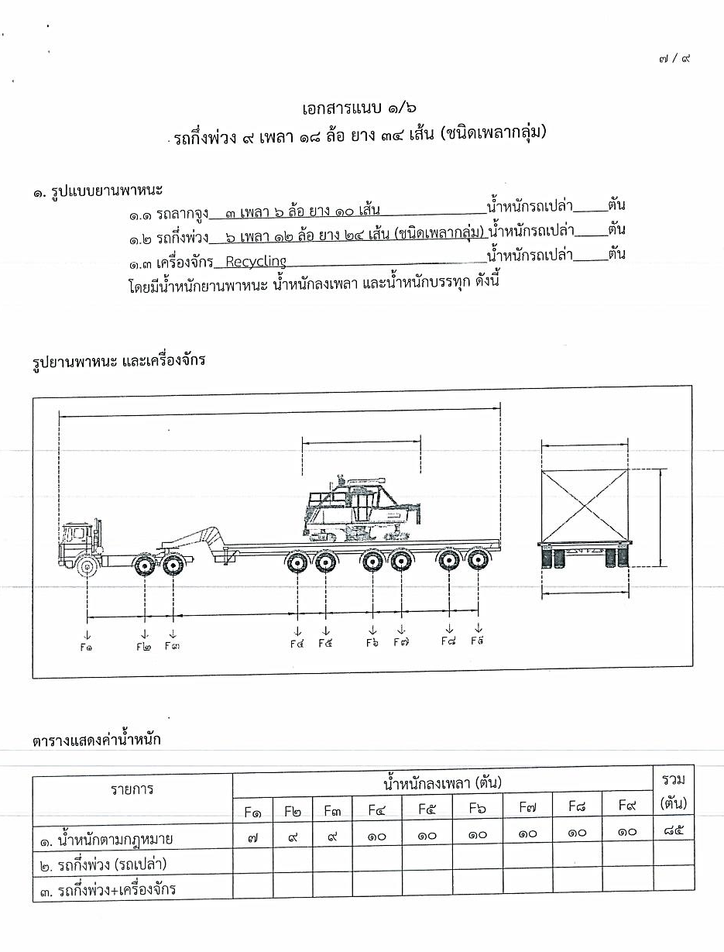
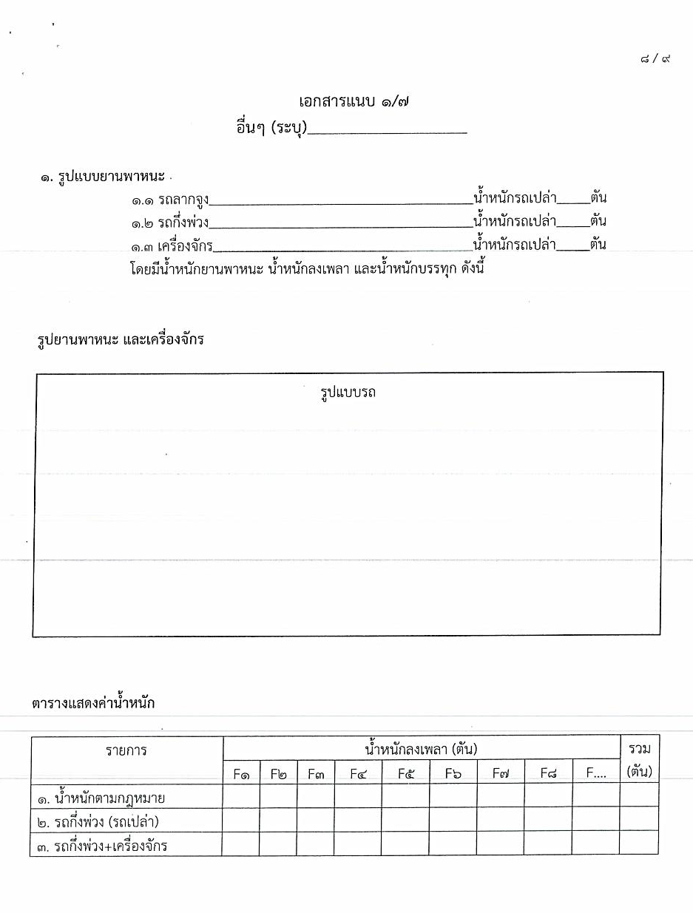
25

Slide 27
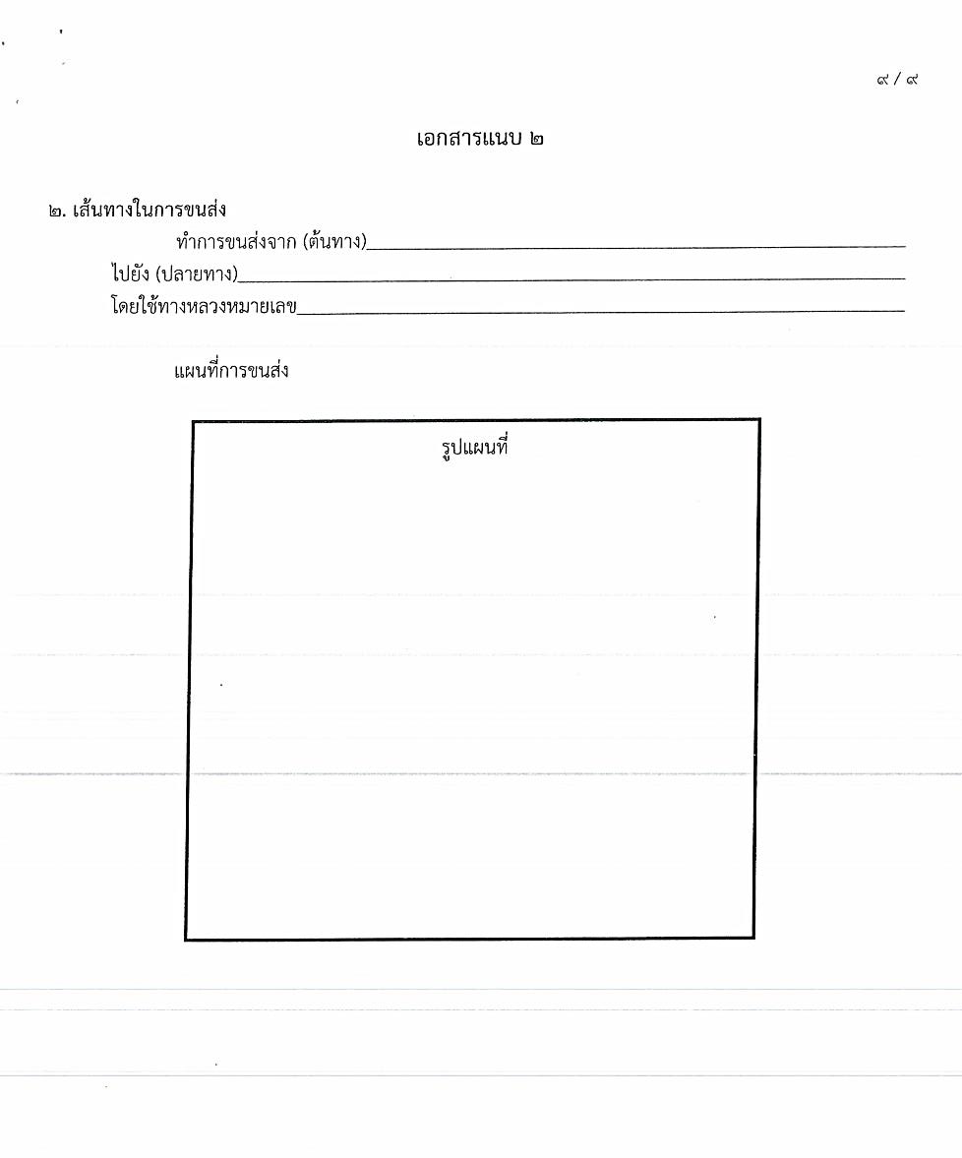
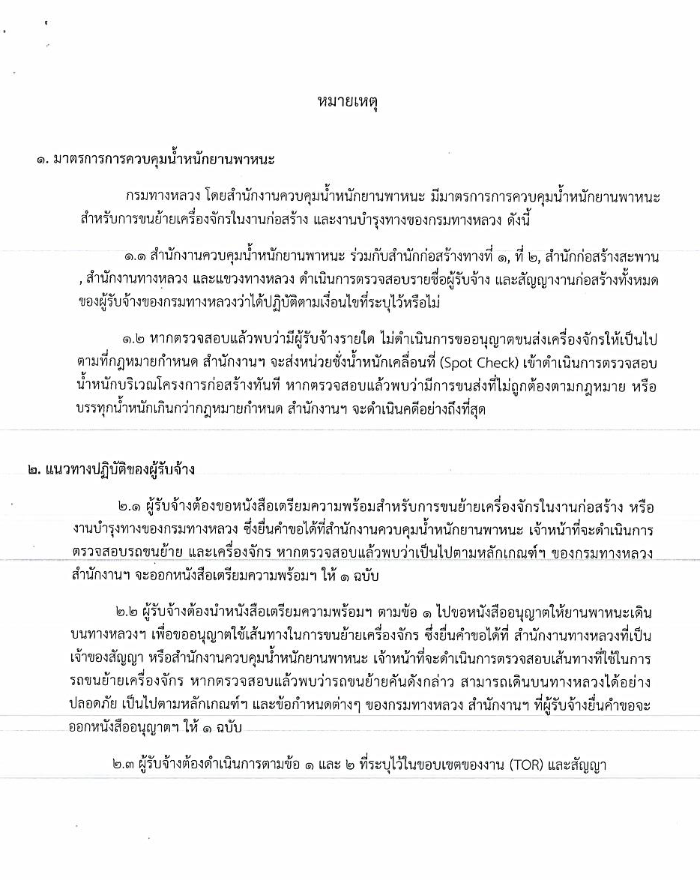
26

Slide 28
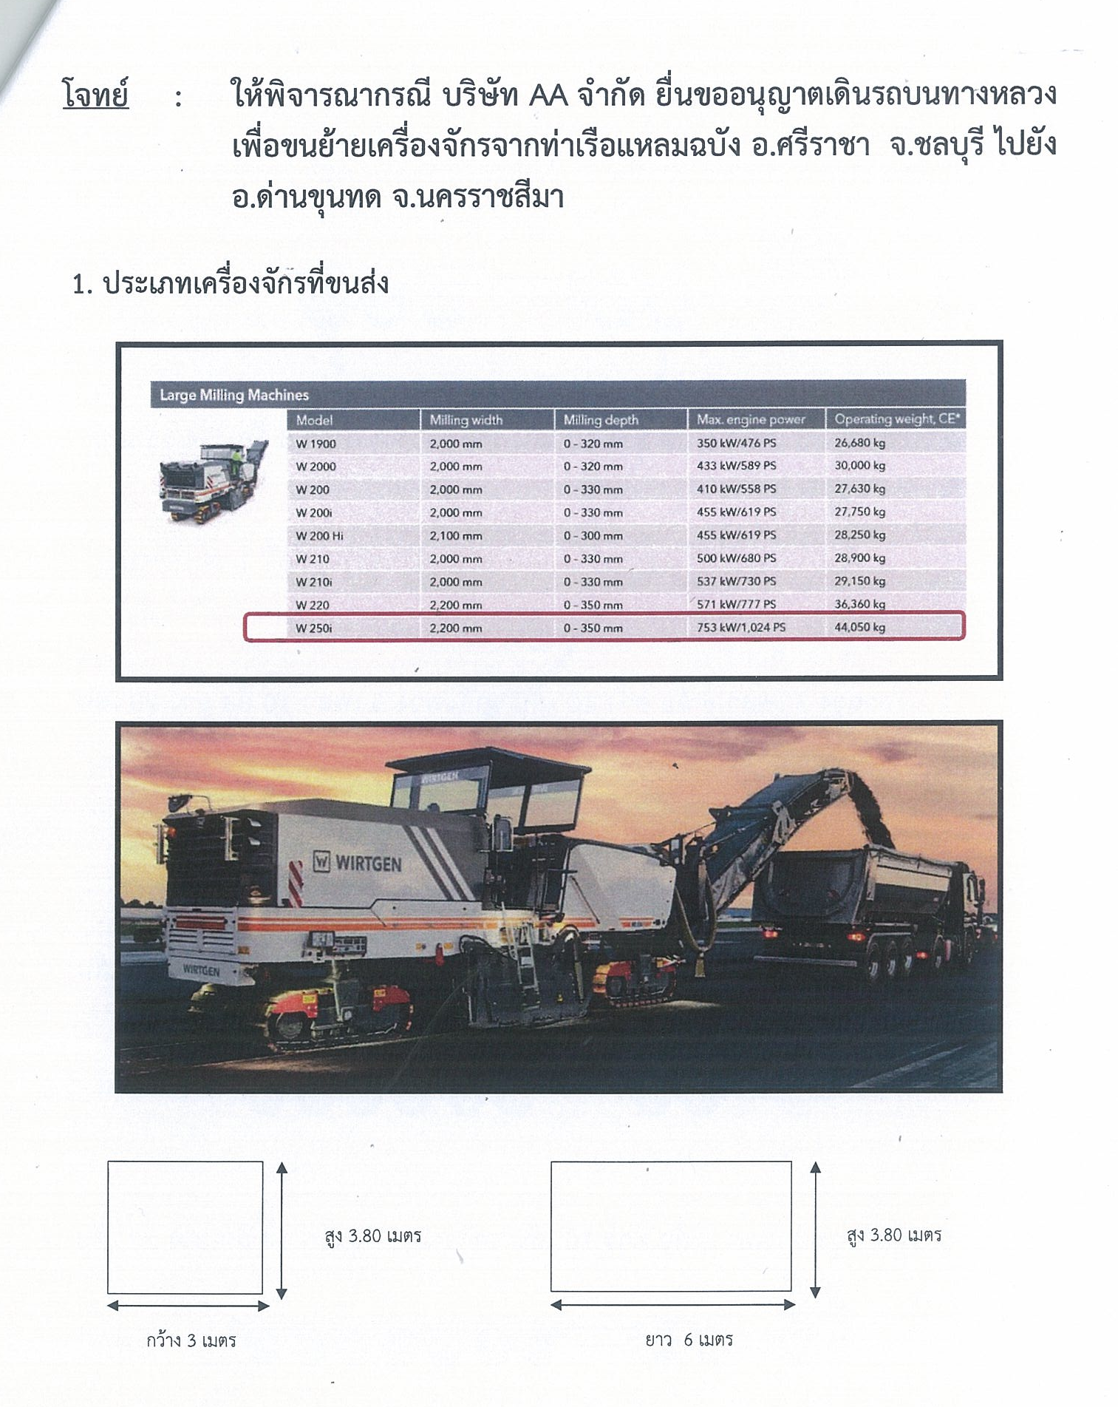

27

Slide 29
จบการนำเสนอ

